Slide 1
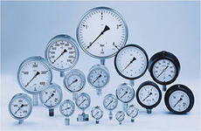
Измерение давления
Преподаватель НКСЭ
Кривоносова Н.В.

Slide 2
Содержание
Определение давления
Единицы измерения давления
Виды давления
Классификация приборов по виду измеряемого давления
Классификация приборов по принципу действия
U-образный и чашечный манометры
Манометр с одновитковой трубчатой пружиной

Slide 3
Содержание
Электрический манометр
Дифманометр типа «кольцевые весы»
Коррозионностойкие датчики давления
Датчики давления 3051S
Датчики давления 1151
Датчик давления МЕТРАН-55-ДМП 331
Датчик давления МЕТРАН-55-ЛМК 351
Многофункциональный датчик давления Метран-55-ДС

Slide 4
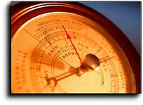
Определение давления
Давление – это предел отношения усилия к площади, на которую действует это усилие

Slide 5
Единицы измерения давления
За единицу измерения силы принимается Ньютон, а единицей площади – квадратный метр. Для измерения давления берется Паскаль, имеющий следующее соотношение с единицами измерения силы и площади – Па=1 Н/м2.
производные Паскаля – килоПаскаль (1 кПа), мегаПаскаль (1МПа)

Slide 6
Единицы измерения давления
Согласно технической системе единиц МГСС сила измеряется в килограммах силы. Соотношение с Ньютонами у этой единицы такое – 1 кгс = 9,8 Н.
Единица измерения давления в системе МГСС обозначается как кгс/м2 или кгс/см2 и называется метрической или технической атмосферой. Обозначается «ат», а в случае измерения ею избыточного давления, то используется обозначение «ати».
1 МПа = 10,1972 кгс/см2.

Slide 7
Единицы измерения давления
Согласно физической системе единиц СГС за единицу силы принят 1 дин. Соотношение с Ньютонами–1дин=10⁻⁵Н. Единица давления в этой системе, или 1 дин/см2, имеет название бар.
1 бар = 106 дин/см2
1 МПа = 10 бар.

Slide 8
Единицы измерения давления
физическая или нормальная атмосфера - величина атмосферного давления на поверхности Земли на уровне Мирового океана. Также это величина, эквивалентная уравновешивающему столбу 760 мм рт. ст.
Соотношение нормальной атмосферы и мегаПаскаля :
1 МПа = 9,8692 атм.

Slide 9
Единицы измерения давления
Для приблизительных оценок и расчетов можно использовать приведенные ниже соотношения
1МПа = 10 бар = 9,9 атм. = 10,2 ат
Такие значения дадут при расчетах погрешность, не превышающую 0,5%.

Slide 10
виды давления
- атмосферное (барометрическое), т. е. давление воздушного столба земной атмосферы;
- избыточное (манометрическое), т. е. превышение давления над атмосферным;
абсолютное (полное), т. е. сумма атмосферного и избыточного давления.

Slide 11
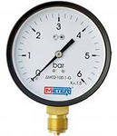
виды давления
Если абсолютное давление меньше атмосферного, то избыточное давление становится отрицательным. В этом случае говорят о разрежении или вакууме

Slide 12
Классификация приборов по виду измеряемого давления
Манометры – для измерения избыточного и абсолютного давления.
Барометры – для измерения атмосферного давления.
Вакуумметры – для измерения вакуума (разрежения).

Slide 13
Классификация приборов по виду измеряемого давления
Мановакуумметры – для измерения избыточного давления и вакуума (разрежения).
Напоромеры (приборы для измерения малых избыточных давлений (до 40 кПа).
Тягомеры (микроманометры) – приборы для измерения малых разрежений (с верхним пределом измерения не более 40кПа).

Slide 14
Классификация приборов по виду измеряемого давления
Тягонапоромеры (микроманометры) – приборы для измерения малых давлений и разрежений
(с диапазоном измерений от –20 до +20 кП).
Дифференциальные манометры – приборы для измерения разности двух давлений, ни одно из которых не является давлением окружающей среды.

Slide 15
Классификация приборов по принципу действия
жидкостные (основанные на уравновешивании давления столбом жидкости);
поршневые (измеряемое давление уравновешивается внешней силой, действующей на поршень);
пружинные (давление измеряется по величине деформации упругого элемента);
электрические (основанные на преобразовании давления в какую-либо электрическую величину).

Slide 16
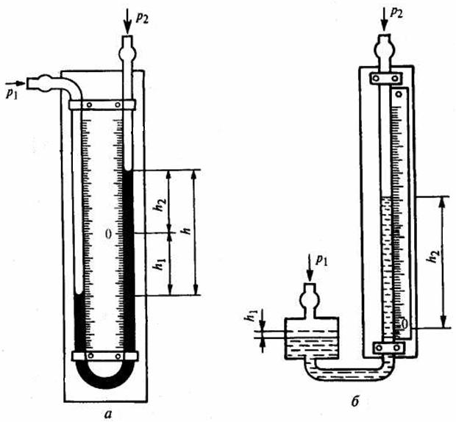
U-образный и чашечный манометры
Схемы U-образного манометра (а)
и чашечного манометра (б)
Жидкостные манометры

Slide 17
U-образный и чашечный манометры
Связь между давлениями в трубках и уровнями жидкости:
P1 = ρgh1 P2= ρgh2
разность уровней:
Δh = h1 – h2
разность давлений:
ΔP = ρg Δ h
ρ — плотность заполняющей жидкости, g — ускорение свободного падения.

Slide 18

U-образный и чашечный манометры
Применяются в качестве образцовых для лабораторных и технических измерений
В качестве рабочей жидкости используются спирт, вода, ртуть, технические масла и др.

Slide 19
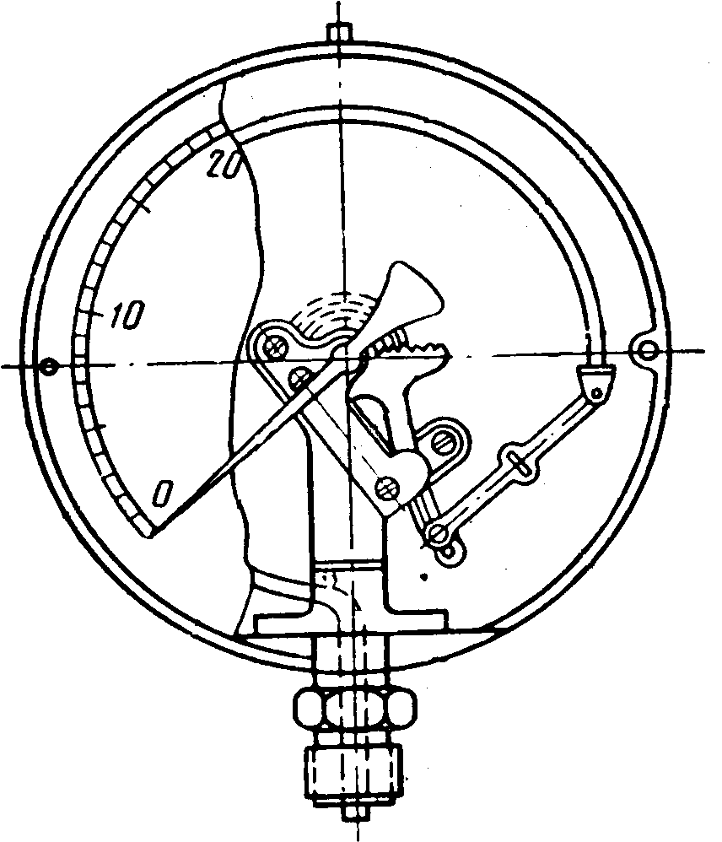
Манометр с одновитковой трубчатой пружиной
При увеличении давления трубчатая пружина стремится разогнуться, в результате чего она воздействует на зубчатый сектор отклоняя стрелку

Slide 20
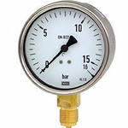
Манометр с одновитковой трубчатой пружиной
1 – трубка Бурдона
2 – стрелка
3 – зубчатый сектор
4 - шестерня

Slide 21
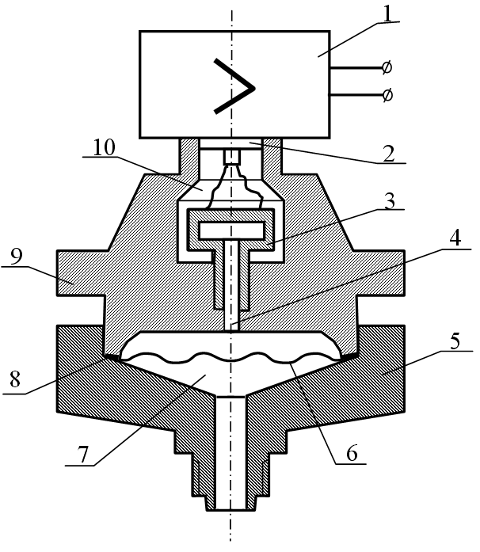
Электрический манометр
1 – измерительный блок
2 – гермовывод
3 – мембранный тензопреобразователь
4 – внутренняя полость термопреобразователя
5 – фланец
6 – мембрана
7 – камера
8 – прокладка
9 – основание
10 - полость

Slide 22
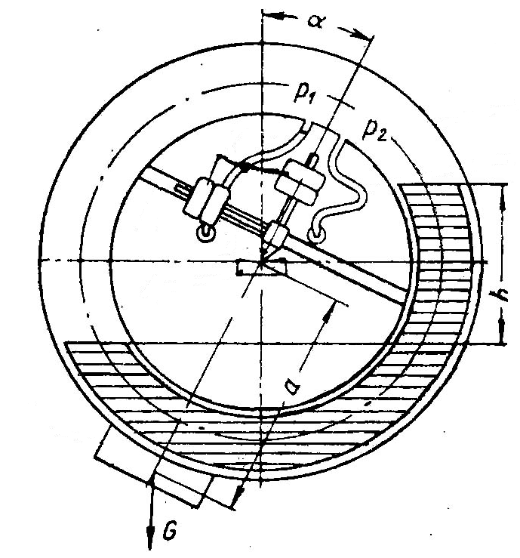
Дифманометр типа
«кольцевые весы»
Дифманометр «кольцевые весы», имеет чувствительный элемент в виде полого кольца с перегородкой В нижней части кольца, заполненного жидкостью (вода, масло, ртуть), укреплён компенсационный груз.

Slide 23
Дифманометр типа
«кольцевые весы»
При p₁ =p₂ уровень жидкости в обеих частях кольца одинаков, а центр тяжести груза находится на вертикальной оси, проходящей через центр кольца. При p₁ > p₂ жидкость в левой части опустится, а в правой поднимется. Усилие, создаваемое действием разности давлений на перегородку, вызывает момент, стремящийся повернуть кольцо по часовой стрелке.

Slide 24
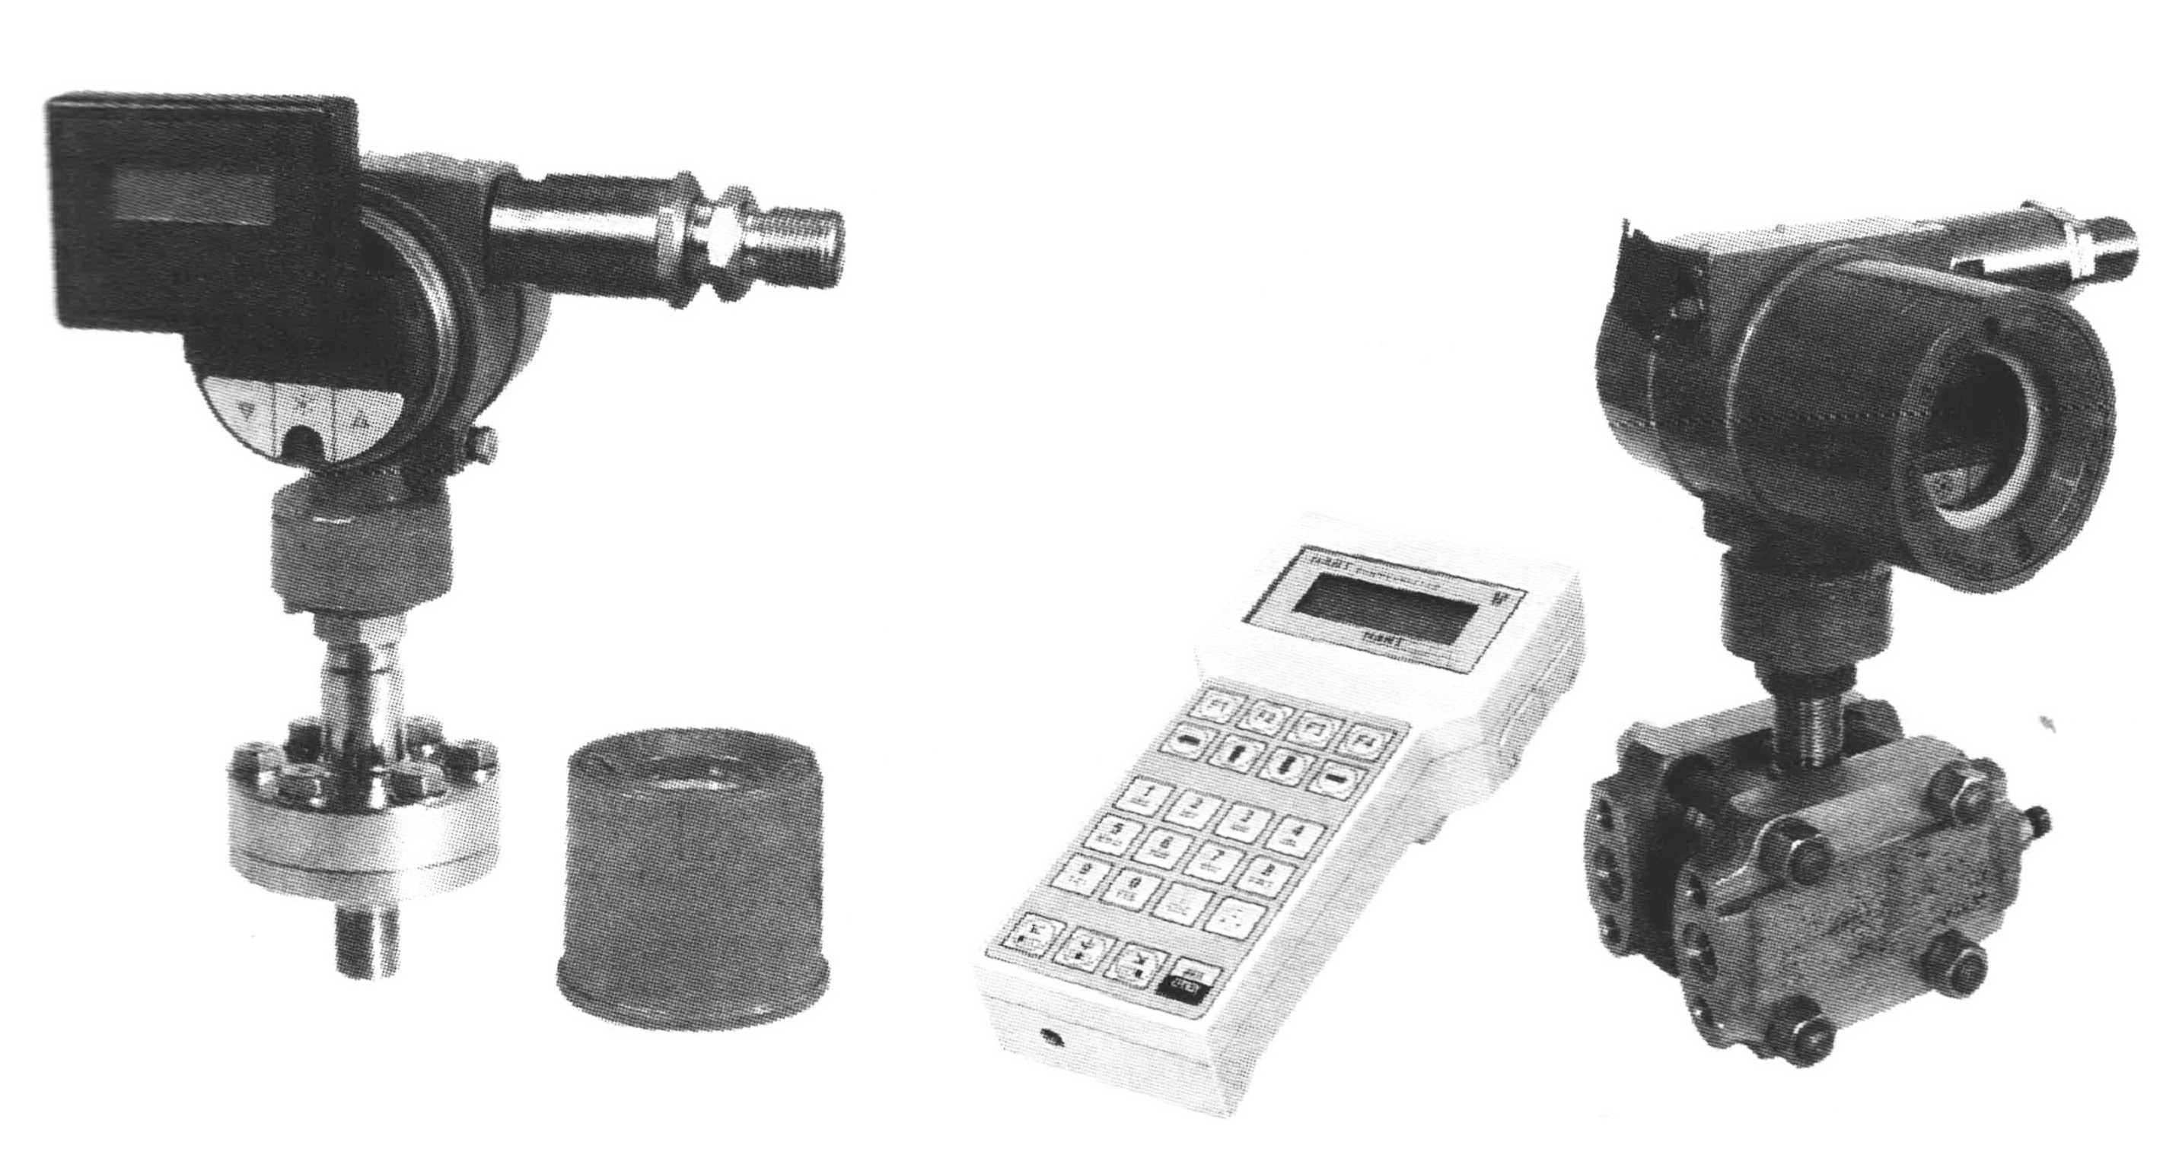
Коррозионностойкие датчики давления
МЕТРАН-499

Slide 25
Коррозионностойкие датчики давления
Измеряемые среды – агрессивные среды с высоким содержанием сероводорода, нефтепродукты, сырая нефть и другие, по отношению к которым материалы датчика, контактирующие с измеряемой средой, являются коррозионностойкими.
Основная погрешность измерений
до ±0,15% от диапазона.

Slide 26
Коррозионностойкие датчики давления
Коррозионностойкие интеллектуальные датчики давления Метран-49 предназначены для работы в системах автоматического контроля, регулирования, управления технологическими процессами и обеспечивают непрерывное преобразование в унифицированный аналоговый токовый выходной сигнал и/или цифровой сигнал в стандарте протокола HART.

Slide 27
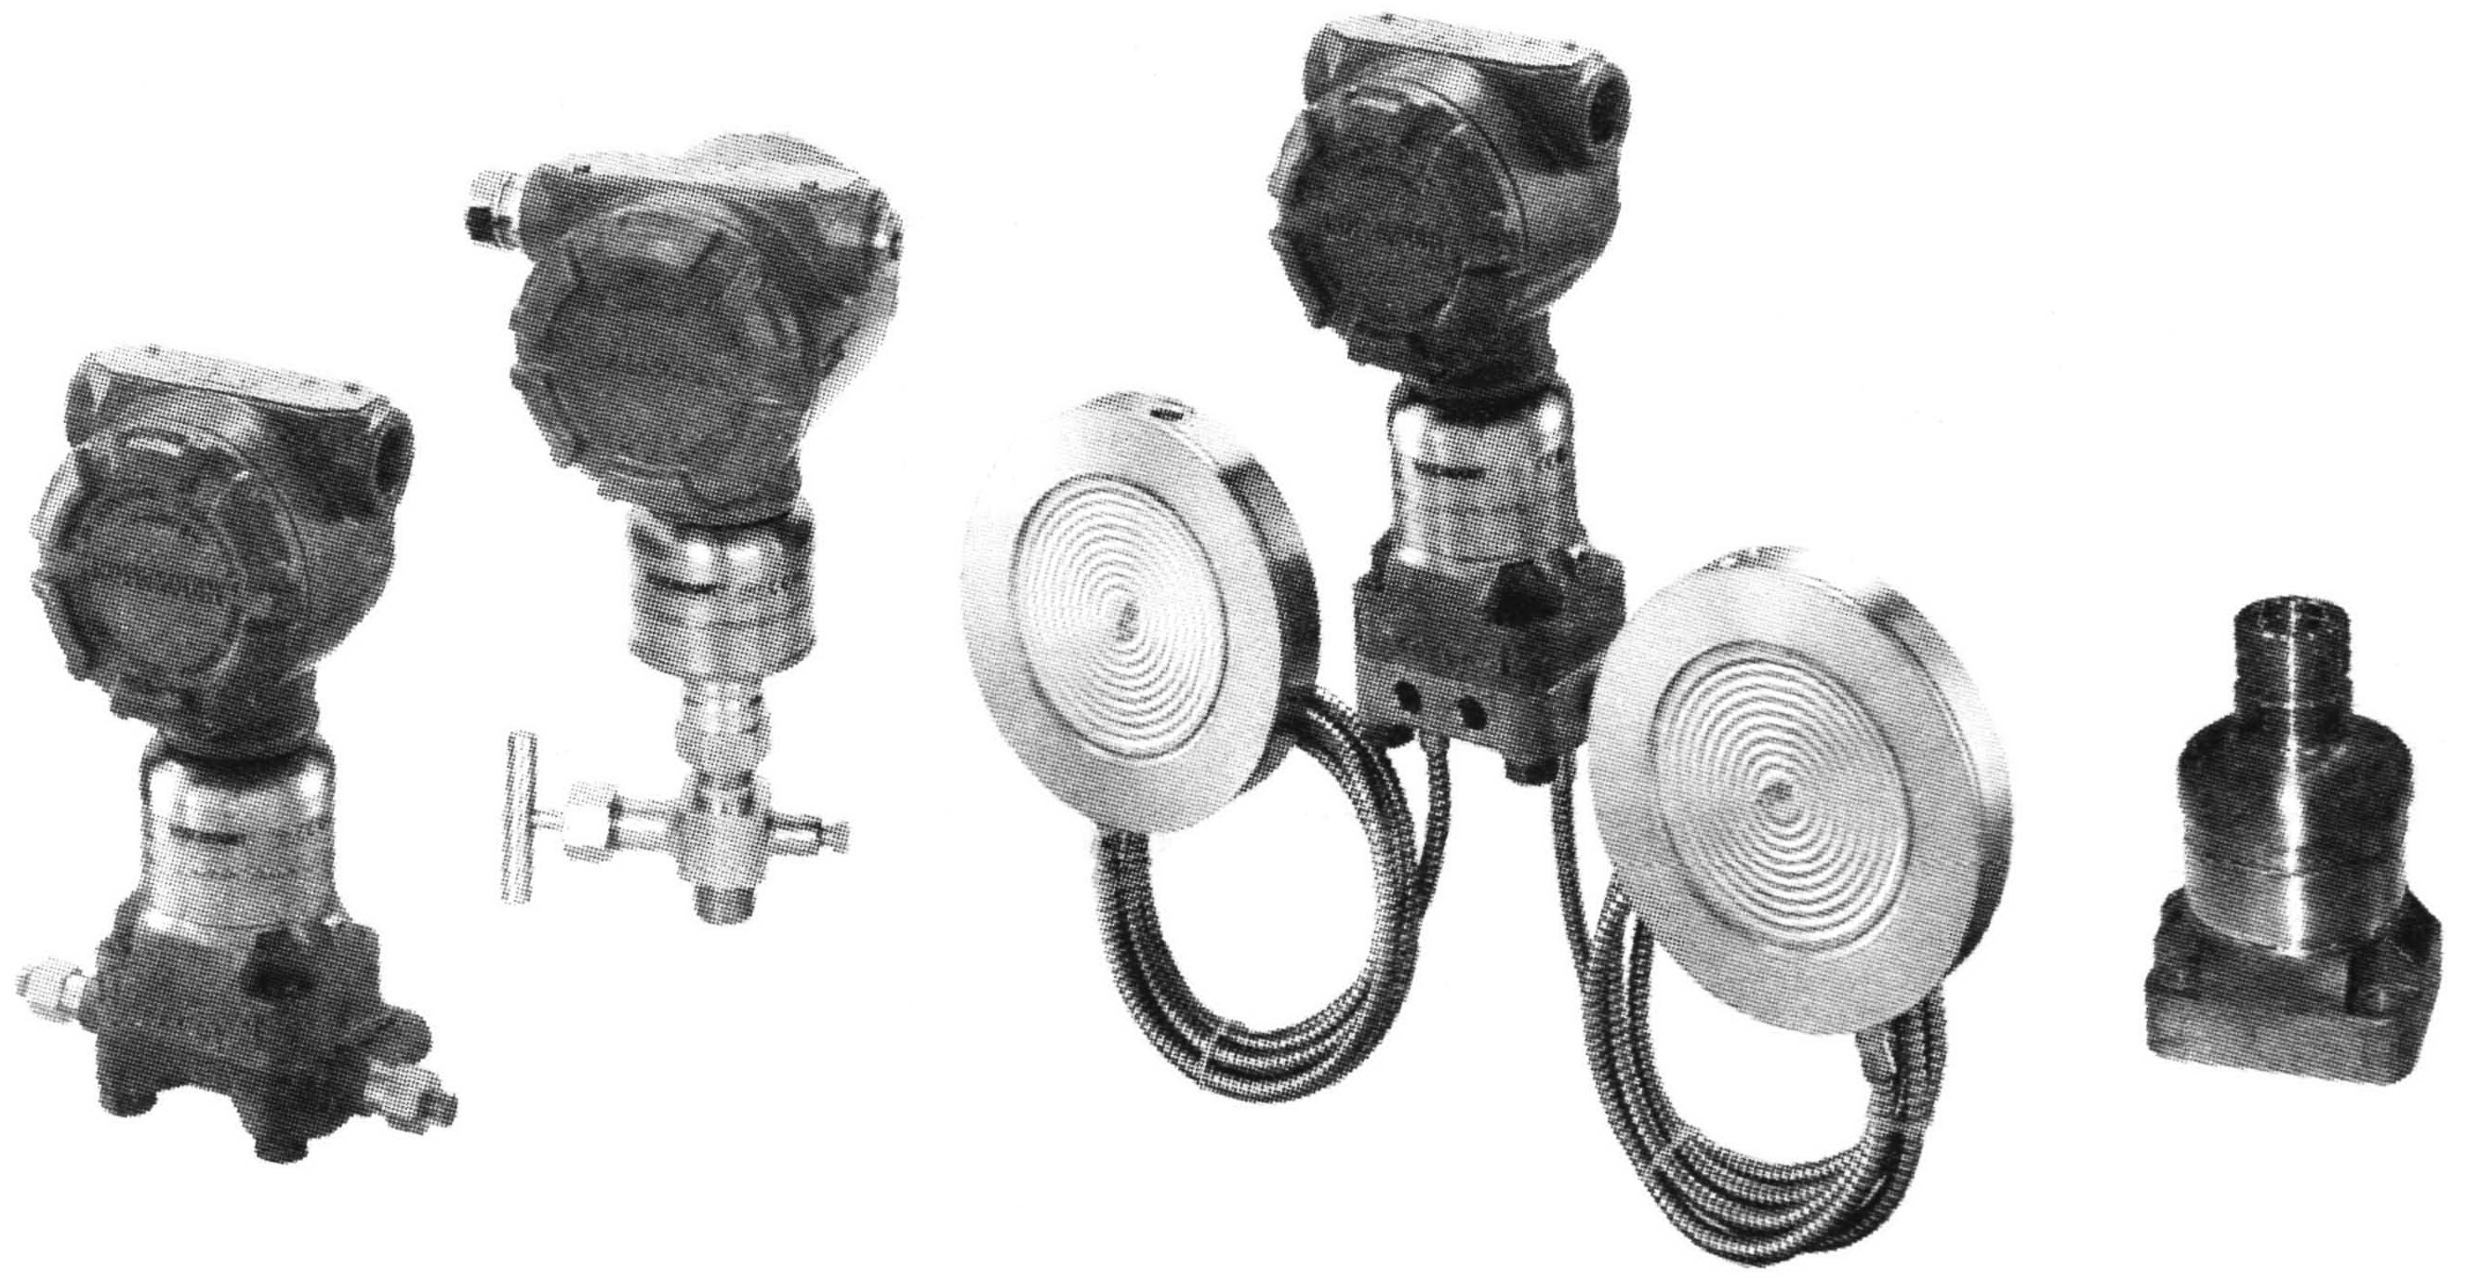
Датчики давления 3051S

Slide 28
Датчики давления 3051S
Датчики давления 3051S Super Module (супер модуль) – новейшая разработка XXI века, с минимальными дополнительными погрешностями, вызванными влияниями изменения температуры окружающей среды и статического давления. Используются для высокоточных технологических процессов и коммерческого учета дорогостоящих продуктов.

Slide 29
Датчики давления 3051S
Верхние границы диапазонов измерений:
от –13,8 до +68,9 МПа.
Температура окружающей среды:
от –40 до +85 ^{º}С.
Температура измеряемой среды:
от –40 до +149 ºС.

Slide 30
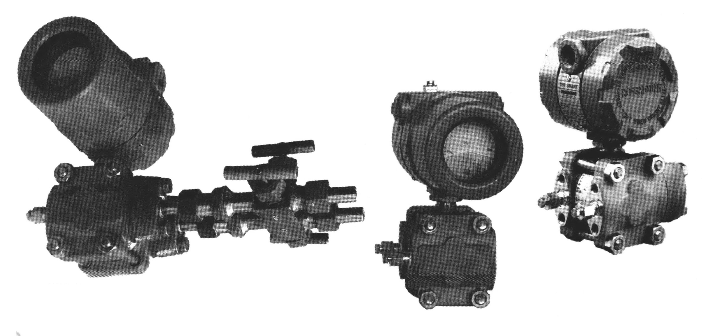
Датчики давления 1151

Slide 31
Датчики давления 1151
Измеряемая среда: газ, жидкости (в т.ч. агрессивные), пар.
Диапазоны верхних пределов измерений, кПа:
- абсолютное давление 6,22–6895;
- избыточное давление 0,18–41369;
- перепад давлений 0,18–895;
гидростатическое давление (уровень) 6,2–689,5.
Предел допускаемой основной приведенной
погрешности ±0,075 %.

Slide 32
Датчики давления 1151
Высокоточные интеллектуальные датчики давления серии 1151 обыкновенного
и взрывозащищенного исполнений предназначены для точных измерений абсолютного, избыточного давлений, разности давлений газов, паров
(в т.ч. насыщенных), жидкостей, уровня жидкостей (в т.ч. нагретых, химически активных)
и дистанционной передачи выходных сигналов
в системы автоматического контроля, регулирования и управления технологических процессов.

Slide 33
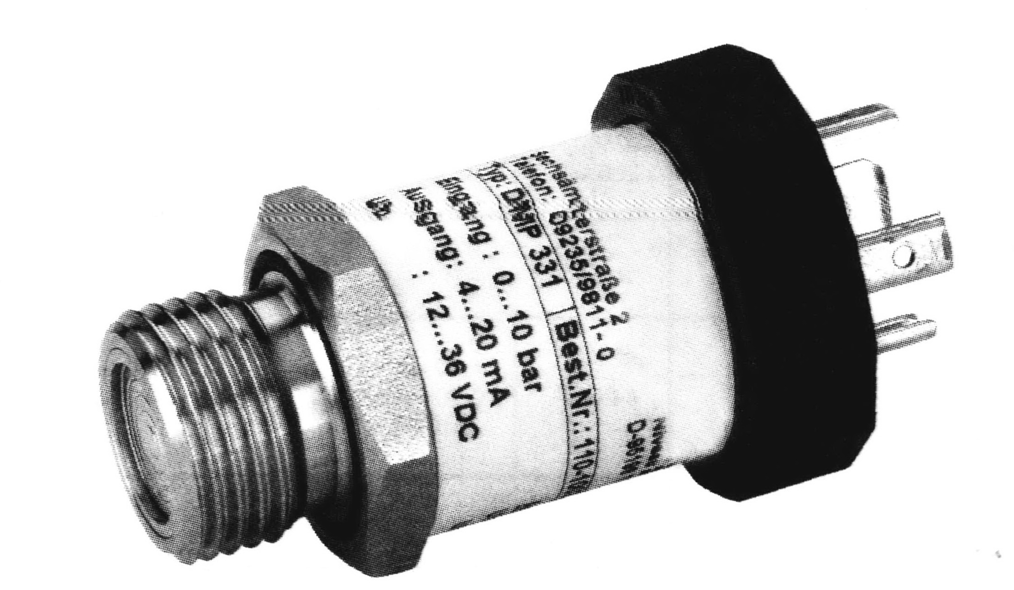
Датчик давления
МЕТРАН-55-ДМП 331
Измеряемые среды: жидкость, пар, газ.
Диапазон измеряемых давлений: минимальный –
0–4 кПа (избыточное), 0–10 кПа – абсолютное, максимальный –
0–4 МПа.
Погрешность измерений: ±0,25 %; ±0,3 %; ±0,5 %ВПИ.

Slide 34
Датчик давления
МЕТРАН-55-ДМП 331
Метран-55-ДМП 331 – универсальный датчик давления для различных отраслей промышленности, пропорционально преобразующий абсолютное или избыточное давление рабочей среды
в электрический сигнал.

Slide 35
Датчик давления
МЕТРАН-55-ДМП 331
Достоинства:
- прочная и надёжная конструкция для тяжелых условий эксплуатации;
- корпус датчика изготовлен из нержавеющей
стали;
- различные варианты электрических
и механических соединений;
- коррозионно-стойкий металлический корпус
для полевых условий.

Slide 36
Датчик давления
МЕТРАН-55-ДМП 331
Температура измеряемой среды:
от –40 до +125 ⁰C.
Температура окружающей среды :
от 0 до +50 ⁰C (ВПИ до 40 кПа);
от 0 до +70 ⁰C (ВПИ > 40 кПа).
дополнительно:
от –20 до +50 ⁰C;
от –40 до +70 ⁰C.

Slide 37
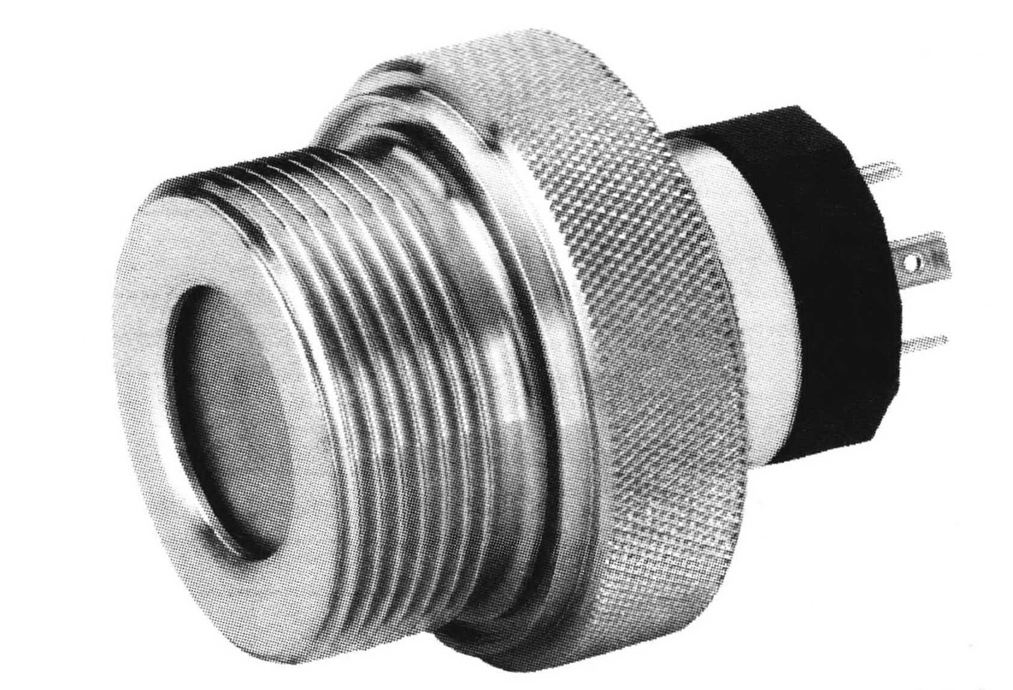
Датчик давления
МЕТРАН-55-ЛМК 351
Измеряемые среды: жидкость, пар, газ.
Диапазон измеряемых давлений:
минимальный – 0–4 кПа (0,4 м вод.ст.);
максимальный – 0–1 МПа (100 м вод.ст.).
Выходной сигнал: 4–20 мА.
Погрешность измерений: ±0,35 %ВПИ.

Slide 38
Датчик давления
МЕТРАН-55-ЛМК 351
Метран-55-ЛМК 351 – датчик давления с емкостным керамическим сенсором. Предназначен для измерения уровня или избыточного давления различных сред, в том числе вязких, пастообразных или сильно загрязненных.

Slide 39
Датчик давления
МЕТРАН-55-ЛМК 351
Отличительной особенностью керамического датчика является его устойчивость к воздействию агрессивных сред.
Температура измеряемой среды:
от –25 до +125 ⁰C.
Температура окружающей среды :
От –25 до +85 ⁰C.

Slide 40
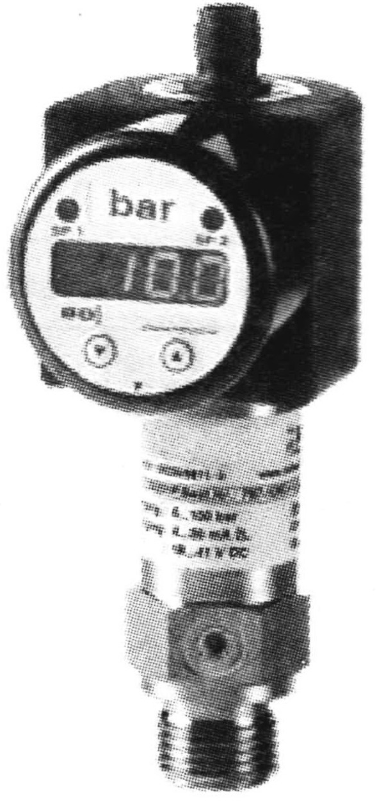
Многофункциональный датчик давления Метран-55-ДС
Измеряемые среды: жидкость, пар, газ.
Диапазон измеряемых давлений: минимальный –
0–4 кПа (избыточное), 0–10 кПа (абсолютное), максимальный – 0–60 МПа.
Погрешность измерений: ±0,35 %ВПИ (стандартно) (ВПИ > 40 кПа).

Slide 41
Многофункциональный датчик давления Метран-55-ДС
Выходные сигналы: 4–20 мА, 0–10 В.
Температура измеряемой среды: от –25 до +125 ^{º}C.
Температура окружающей среды:
от 0 до 50 ^{º}C (ВПИ до 40 кПа);
от 0 до 70 ºC (ВПИ > 40 кПа).

Slide 42
Многофункциональный датчик давления Метран-55-ДС
Многофункциональный датчик давления Метран-55-ДС 200 предназначен для работы во всех типах сред, неагрессивных к нержавеющей стали, и представляет собой удачное сочетание нескольких устройств:
- прецизионный датчик давления;
- программируемый переключатель давления с релейным выходом;
- цифровой дисплей.

Slide 43
Вопросы
Перечислите виды давлений.
Как классифицируются приборы по виду измеряемого давления?
На чем основан принцип работы U-образного манометра?
На чем основан принцип работы пружинного манометра?
Какие датчики давления вы знаете?

Slide 44
Ресурсы
http://manometer-ufa.ru/
http://pribory-si.ru/
http://megapaskal.ru/
http://npk-etalon.ru/

Slide 45
Спасибо за внимание

